Slide 1
Osservatorio delle Buone pratiche di integrazione sociosanitaria (OISS) Federsanità – AGENAS- ANCI Il Sistema Salute e Welfare su territorio Laboratorio territoriale Friuli Venezia Giulia 1 marzo 2024, Palazzo Ragazzoni, Sacile (PN) ----------------------- Progetto regionale «FVG IN MOVIMENTO.10mila passi di Salute» ( 2019 – 2024 ) dott.ssa Tiziana Del Fabbro, Segretaria regionale Federsanità ANCI FVG prof. Laura Pagani, Dipartimento Scienze Economiche e Statistiche Università degli Studi di Udine

Slide 2
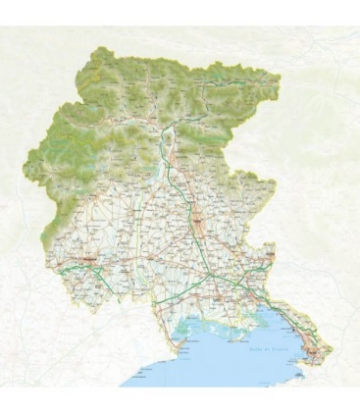
Federsanità ANCI FVG 1996 -2024 ASSOCIATI al 1 MARZO 2024 (n.44)
AZIENDE SANITARIE, IRCCS E arcs fvg Azienda Sanitaria Universitaria Giuliano Isontina (ASUGI) Azienda Sanitaria Universitaria Friuli Occidentale (ASFO) ARCS - Azienda regionale di Coordinamento per la Salute (ARCS) IRCCS – ISTITUTI DI RICOVERO E CURA A CARATTERE SCIENTIFICO IRCCS CRO Aviano (PN) IRCCS "Burlo Garofolo", Trieste IRCCS “E. Medea La Nostra Famiglia”, polo regionale FVG ASP – AZIENDE PUBBLICHE SERVIZI ALLA PERSONA (20) Provincia di Trieste ASP ITIS, Trieste ASP «Istituto regionale per i ciechi Rittmeyer», Trieste ASP «Pro Senectute», Trieste Provincia di Udine ASP «La Quiete», Udine ASP «La Carnia», Tolmezzo ASP «Casa per Anziani», Cividale del Friuli ASP “Umberto Primo», Latisana ASP «Ardito Desio», Palmanova ASP «G.Chiabà», San Giorgio di Nogaro ASP “Fondazione Muner dè Giudici”, Pradamano ASP “Casa di riposo "Giuseppe Sirch”, San Pietro al Natisone ASP Covil “Matteo Brunetti”, Paluzza ASP "Opera pia Coianiz", Tarcento ASP "Stati Uniti d'America", Villa Santina Provincia di Pordenone ASP Umberto Primo, Pordenone ASP Cordenonese «Virginia Fabbri, Taliento» ASP Daniele Moro, Morsano al Tagliamento ASP Casa Lucia, Pasiano di Pordenone ASP Solidarietà, Azzano Decimo ASP Pedemontana, Cavasso | FEDERFARMA Friuli Venezia Giulia CONSORZI C.A.M.P.P. di Cervignano del Friuli (UD) C.I.S.I. di Gradisca d'Isonzo (GO) FONDAZIONI Fondazione "Morpurgo Hofmann" di Udine Fondazione "Opera Colledani - Bullian" di Valvasone – Arzene (PN) CASE DI RIPOSO COMUNALI (13) Trieste : «Residenza E. Gregoretti» e «Centro per l'anziano» Duino Aurisina (TS) «F.lli Stuparich» Muggia (TS) «Casa di Riposo Gorizia «Angelo Culot» Aiello del Friuli (UD) «Casa Mafalda» Cervignano del Friuli (UD) «Valentino Sarcinelli» Gemona del Friuli (UD) «Casa di soggiorno per Anziani» Mortegliano (UD) «Italia Rovere Bianchi» Tricesimo “Nobili dè Pilosio” Sacile (PN) «Città di Sacile» San Quirino (PN) »Casa per Anziani» Aviano (PN) : «Casa di soggiorno per Anziani»

Slide 3
Federsanità ANCI FVG 1996 - 2024
Obiettivi e progetti prioritari :
Salute ed Equità in tutte le politiche locali (OMS dal 1986 «Carta di Ottawa» etc.)
Promozione Salute e Prevenzione, insieme al SSR, e Comuni, Associazioni locali mondo del volontariato, Terzo settore, Comunità locali, esperti, etc.; A Attuazione Piani nazionali e regionali della Prevenzione, «Comunità Attive»
Integrazione sociosanitaria sul territorio, con il Sistema sanitario e sociosanitario regionale, Istituzioni, Enti, Comunità locali, etc. (es. Sportello Comuni per la Donazione di Organi e Tessuti», a cura CRT FVG, etc.
Invecchiamento attivo e contrasto della Solitudine, Accessibilità e Inclusività per tutti
Qualità dei Servizi e delle Strutture Residenziali per le Persone Anziane e non autosufficenti
Innovazioni tecnologiche, organizzative e gestionali (ICT, e-Health, digitalizzazione, e-Health, Tele medicina, Tele Assistenza, etc. ( es. «Carte» di San Vito al Tagliamento (2017). Udine (2018) e Trieste (2019), Trieste ESOF (2020)
Sviluppo operativo :dall’adesione ai PRINCIPI
all’attuazione e promozione di BUONE PRATICHE, PROGETTI, RETI e ALLEANZE
insieme ai COMUNI, alle COMUNITA’ LOCALI, ESPERTI e al TERRITORIO ( empowerment)
Iniziative e progetti pluriennali, trasversali, inter –istituzionali, multidisciplinari e inter settoriali
( sempre in collaborazione con la Direzione Centrale Salute Regione FVG e d’intesa con ANCI FVG.Riferimenti fondamentali : OMS, dal 1986, «Carta di Ottawa», «Guadagnare Salute», 2012, Agenda ONU Obiettivi per lo Sviluppo Sostenibile, Approccio «One Health» etc.)

Slide 4
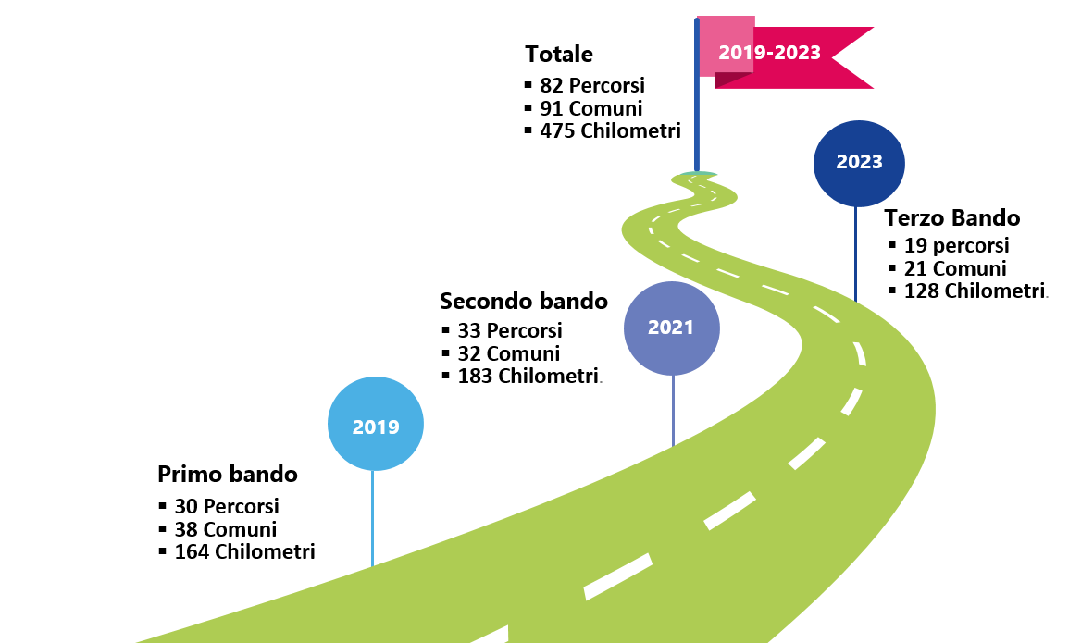
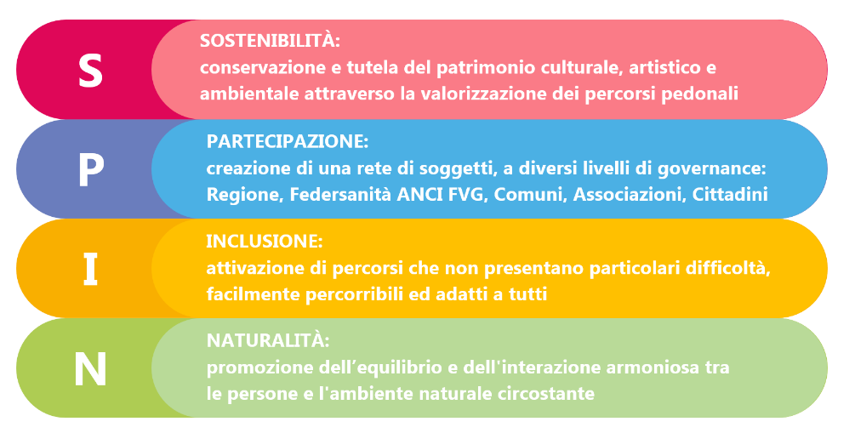
FVG IN MOVIMENTO 10mila passi di Salute 2019-2023 - Principali risultati- I^
Il progetto si può riassumere con 4 parole chiave:
Sostenibilità, Partecipazione, Inclusione, Naturalità (SPIN)
La strada percorsa da gen. 2019 a dic. 2023
La Rete, oggi (ndr. 1 marzo 2024 ) si compone di 91 Comuni per 82 percorsi
per un’estensione totale di ben 475 Km. in tutta la Regione
a cura della prof. Laura Pagani, Dipartimento Scienze Economiche e Statistiche Università degli Studi di Udine

Slide 5
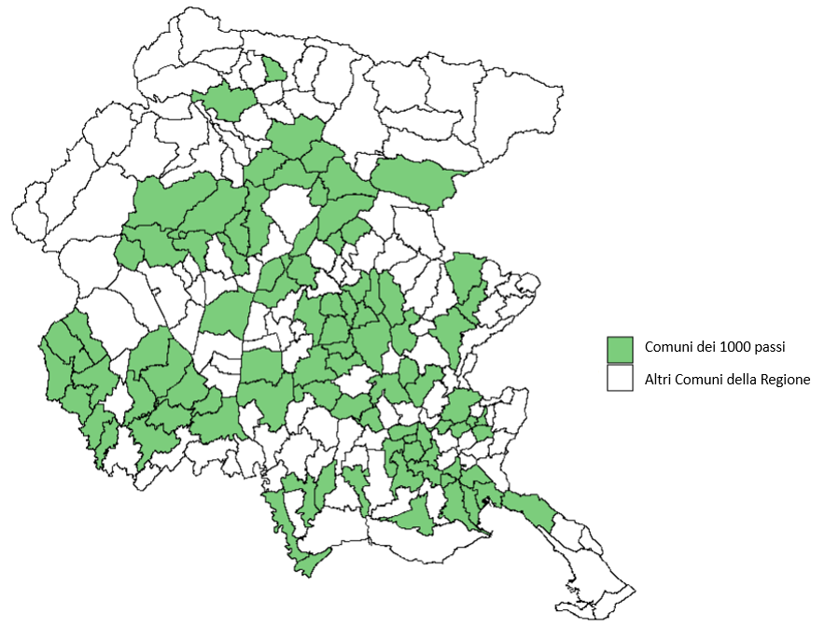
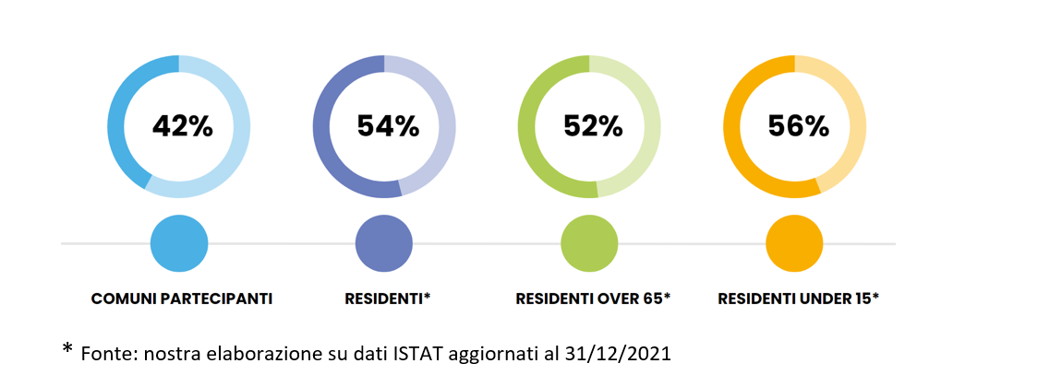
FVG IN MOVIMENTO 10mila passi di Salute 2019-2023 - Principali risultati-II^
Impatto sul territorio
a cura di Laura Pagani, Dip. Scienze Economiche e Statistiche Università degli Studi di Udine

Slide 6
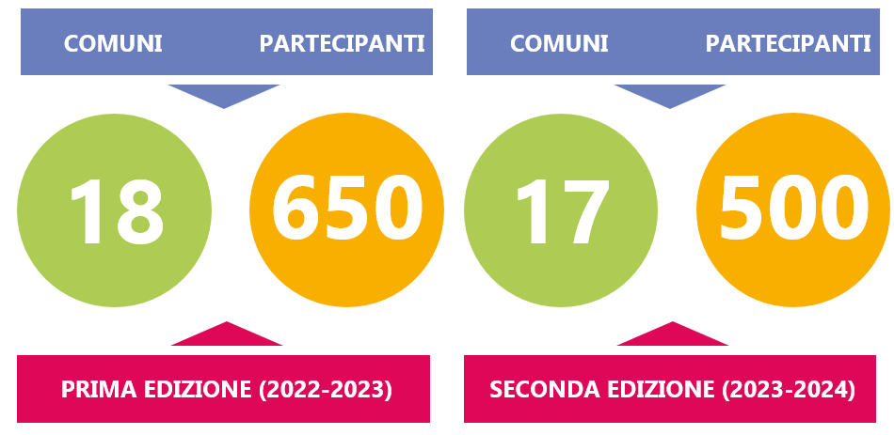
FVG IN MOVIMENTO 10mila passi di Salute 2019-2023 – Partecipazione attiva
Da gennaio 2019, INSIEME a tutti i partner, abbiamo realizzato:
82 percorsi in tutta la Regione, per 91 Comuni, con cartelloni e segnaletica coordinata,
oltre 70 presentazioni e camminate inaugurali in tutta la Regione
Circa15 tra incontri e corsi teorico –pratici per «Conduttori di cammino» (2022 -2023), a cura del prof. Stefan Lazzer, Coordinatore Corso di Laurea Magistrale in Scienze e Tecniche delle Attività Motorie Preventive ed Adattat Dip. Medicina Università di Udine. Nel 2022 abbiamo organizzato 8 incontri, con lezioni teorico-pratiche, a cui hanno partecipato oltre 500 persone. La parte pratica ha riguardato passeggiate guidate sui percorsi “10mila passi di salute”, a cura dei Laureati in Scienze Motorie.
2 edizioni dei corsi di ginnastica per adulti, ultra 55enni, I^ edizione, da ottobre 2022 a giugno 2023 e II^ edizione, da ottobre 2023 ad aprile 2024. Si sono svolti nelle palestre comunali dei Comuni che hanno partecipato all’iniziativa tramite la «concessione in uso gratuita»delle palestre.

Slide 7
Poster a cura del dott. Lucio Mos, Cardiologo dello Sport, già Presidente S.I.C.S. –Società Italiana Cardiologia dello Sport, promotore delle prime passeggiate per il cuore / per la Salute, dagli ann’90, nell’area Collinare del Friuli, attività che prosegue ancor oggi con crescente impegno, entusiasmo e grande seguito di persone.
Poster EPI Lifestyle 2022, Chicago, 1- 4 marzo

Slide 8
Hepa Europe 2023, Lovanio, 11-13 settembre 2023 “Implementing Health-Enhancing Physical Activity research: from science to policy and practice.”
Presentato un lavoro dal titolo:
“Friuli Venezia Giulia in Movimento, 10000 passi di salute” as an example of a multilevel-multifaceted project promoting citizens’ physical activity and healthy habits.
Laura Pagani¹, Gianna Zamaro², Luana Sandrin², Tiziana Del Fabbro³, Alessia Del Bianco Rizzardo⁴
¹University of Udine, Italy; ²Health Directorate, Autonomous Region Friuli Venezia Giulia, Italy; ³Federsanità ANCI FVG, Italy; ⁴PromoTurismoFVG, Accessible and Sustainable Tourism, Autonomous Region Friuli Venezia Giulia, Italy

Slide 9
«L’attività fisica per promuovere l’invecchiamento attivo: un esempio di collaborazione tra Istituzioni, Associazioni e cittadini nel territorio»* Abstract articolo prof. Maurizio Massucci, Direttore Struttura Complessa Riabilitazione Intensiva Ospedaliera USL Umbria 1, Ospedali di Passignano sul Trasimeno e Pantalla (PG) * (18 febbraio 2024)
Gli effetti dell’attività fisica
Il progetto “Friuli Venezia Giulia in Movimento. 10mila passi in salute” è stato arricchito di uno studio ( prof. Stefano Lazzer, Dip. Medicina Università di Udine) finalizzato a valutare gli effetti dell’attività fisica sulle capacità fisiche di soggetti over 55 anni, in seguito alla partecipazione ad un programma di allenamento di 8 mesi (a cui è seguita una seconda edizione avviata nell’ottobre 2023). Allo studio hanno aderito più di 600 soggetti, dei quali circa 400 utenti hanno svolto regolarmente le attività proposte almeno una o due volte a settimana
………………………
Conclusioni
I risultati dello studio si sono dimostrati conformi a quanto sostenuto dalla OMS: l’allenamento diffuso nella popolazione anziana previene il deterioramento e il peggioramento delle prestazioni fisiche in età avanzata, e comporta benefici sul piano della forza e della resistenza muscolare. Performance come l’agilità, l’equilibrio e la resistenza aerobica ne risultano valorizzati e/o mantenuti nel tempo.
Sebbene si debbano necessariamente correlare questi risultati non solo allo stile di vita dell’utenza, ma anche alla frequenza e alla continuità dell’esercizio fisico, è possibile notare come in un lasso di tempo relativamente breve come 8 mesi, l’attività fisica abbia apportato benefici effettivi allo stato di salute generale dell’individuo.
Una pratica di allenamento portata avanti nel tempo e mantenuta in frequenza stabile, determinerebbe un miglioramento delle proprie prestazioni fisiche e contribuirebbe significativamente alla qualità della vita delle persone. Gli utenti che si sono prestati al progetto hanno riconosciuto questo aspetto in prima persona e la maggior parte di essi ha dimostrato la volontà di continuare a sottoporsi alle sessioni di allenamento settimanali anche nei mesi futuri.

Slide 10
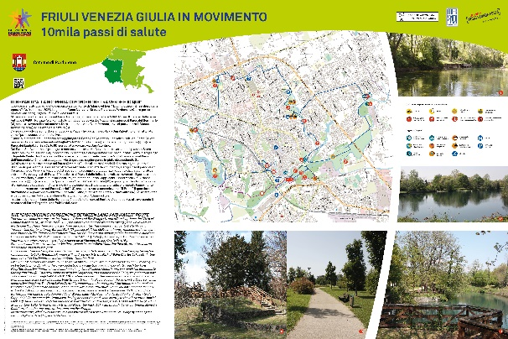
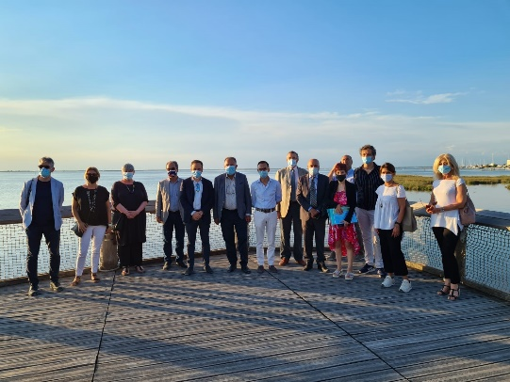
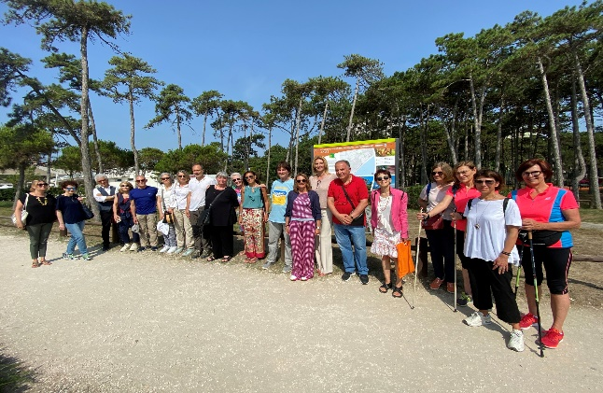
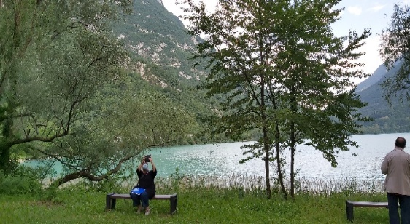
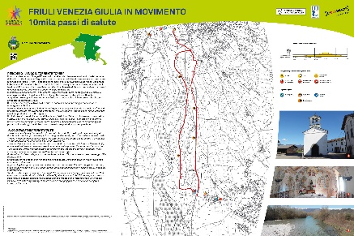
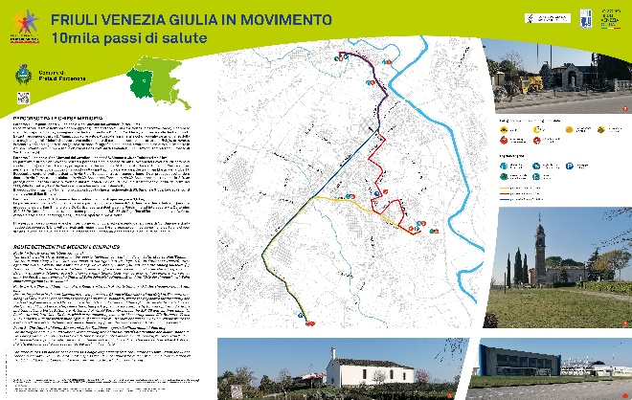
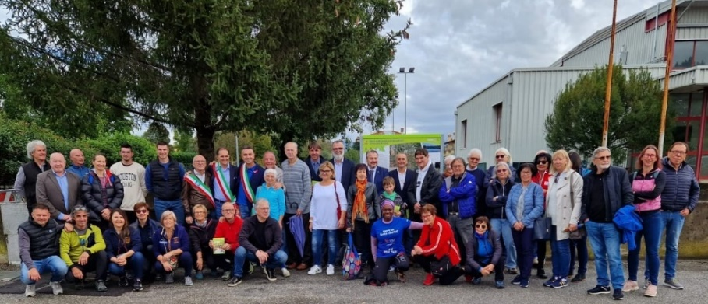
DAL MARE AI MONTI … PERCORSI SOSTENIBILI, ACCESSIBILI E INCLUSIVI, tra bellezze naturali e culturali, vicino a laghi, parchi, aree giochi, scuole, etc.
CODROIPO

Slide 11
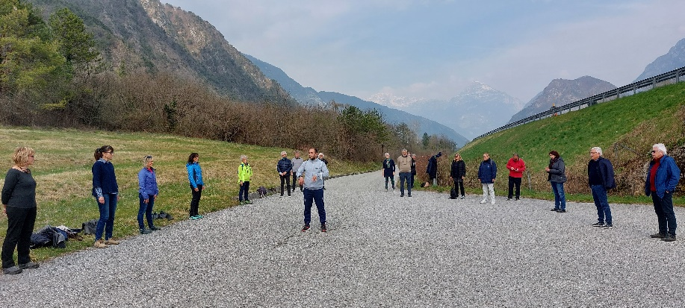
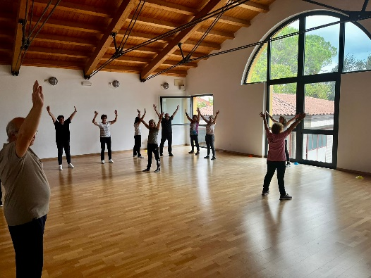
Corsi teorici – pratici per Coordinatori di Gruppi di Cammino (Walking Leader), in collaborazione con Corso di Laurea in Scienze Motorie UNIUD e Dip. Prevenzione Aziende sanitarie e Comuni. Decine di incontri e passeggiate, 2 edizioni CORSI DI ATTIVITA’ FISICA E MOTORIA PER ULTRA 55 ENNI in 18 PALESTRE COMUNALI, con istruttori laureati in Scienze Motorie

Slide 12
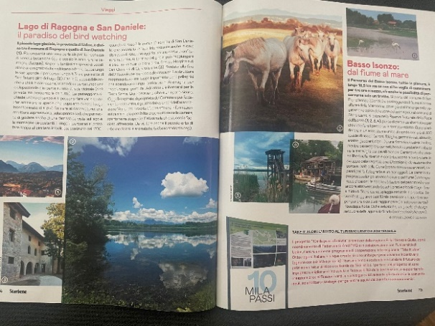
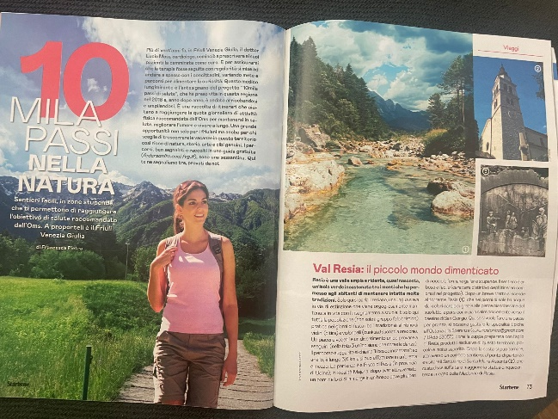
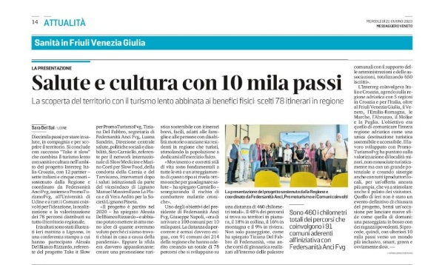
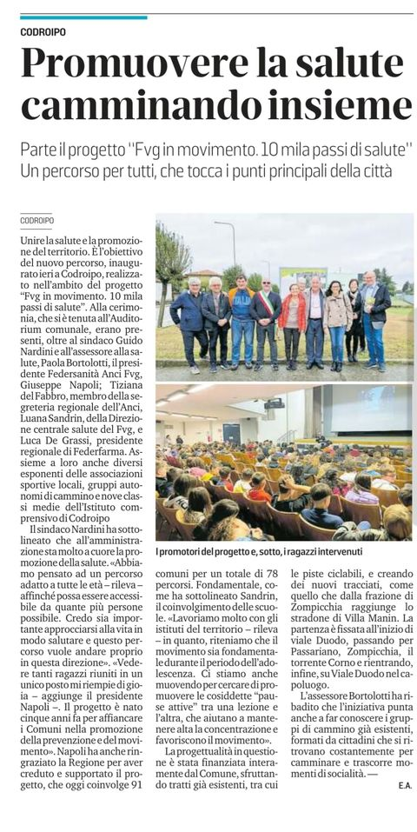
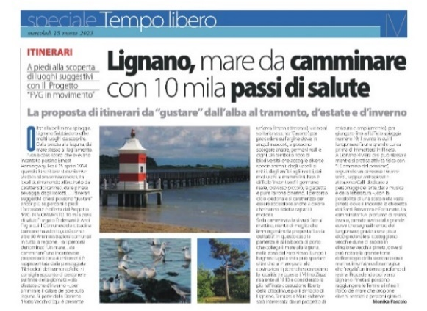
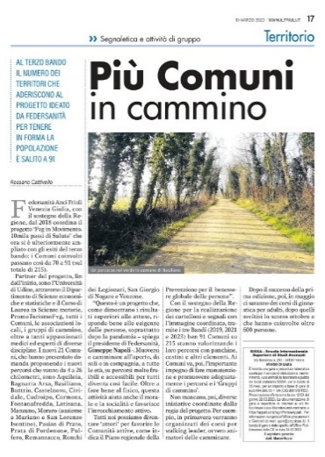
Comunicazione multimediale: articoli su quotidiani periodici, siti internet, social,incontri e passeggiate (rassegna stampa nazionale e locale) UN NUOVO MOVIMENTO CULTURALE E SOCIALE …»VOLANO DI SALUTE»

Slide 13
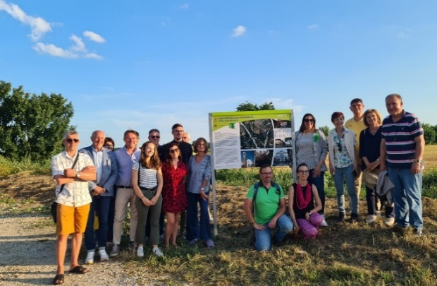
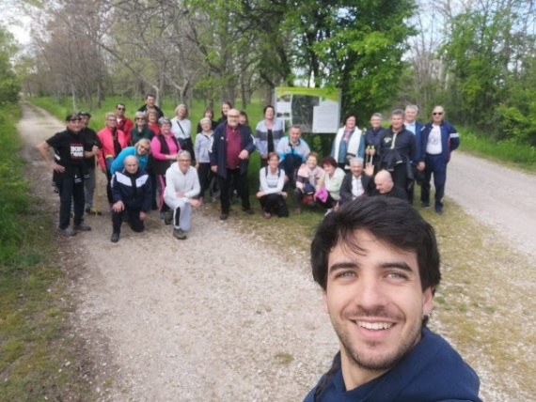
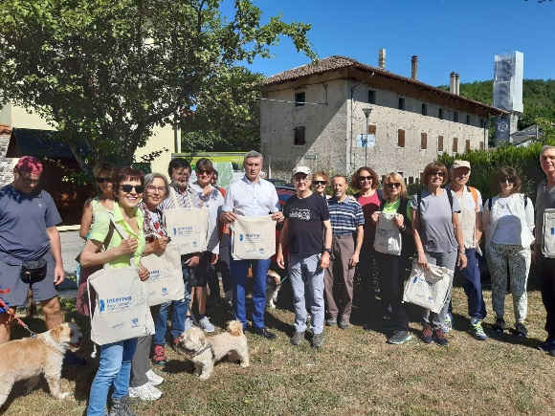
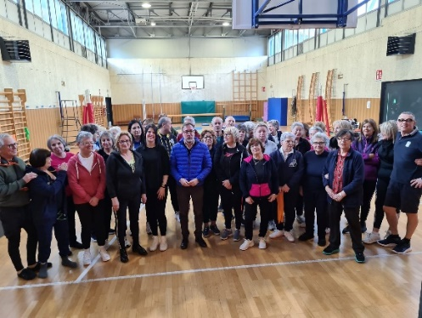
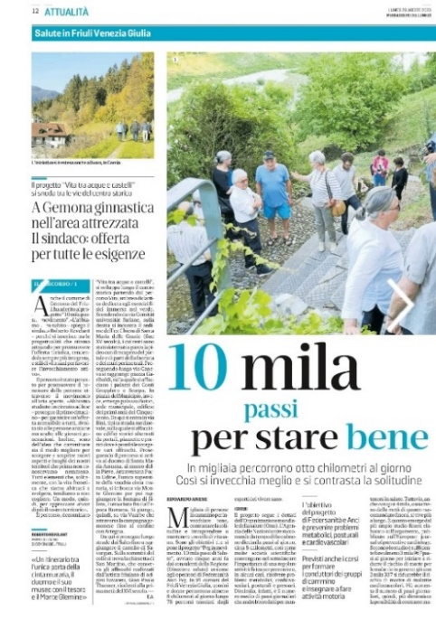
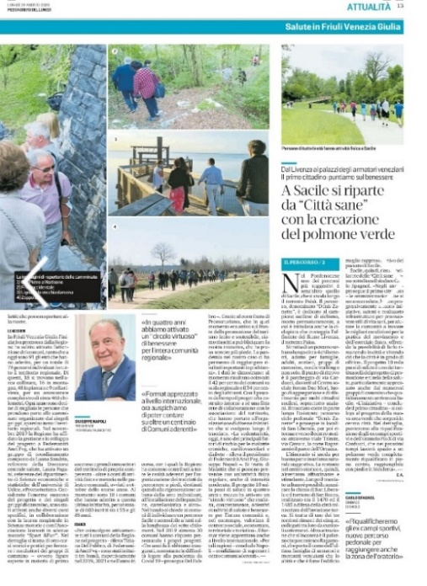
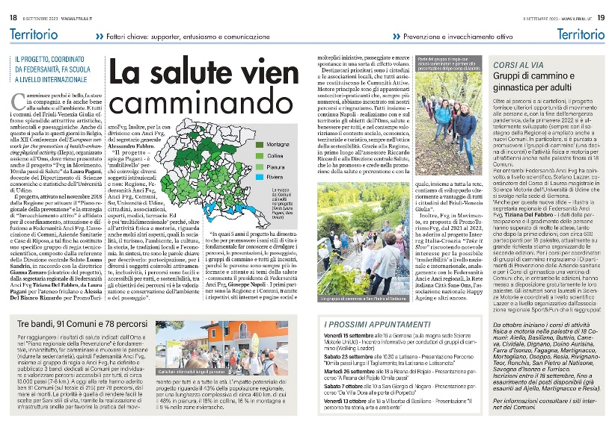
Camminate, corsi e incontri

Slide 14
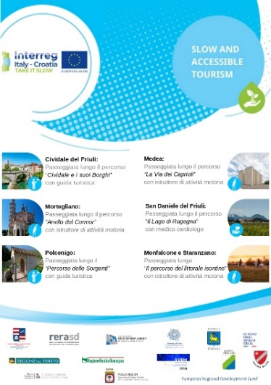
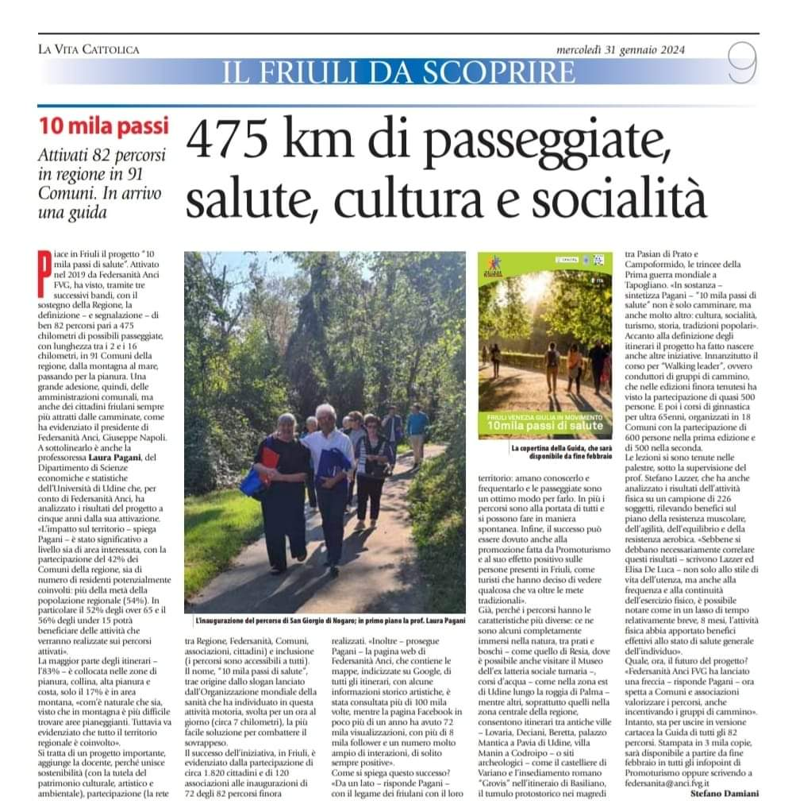
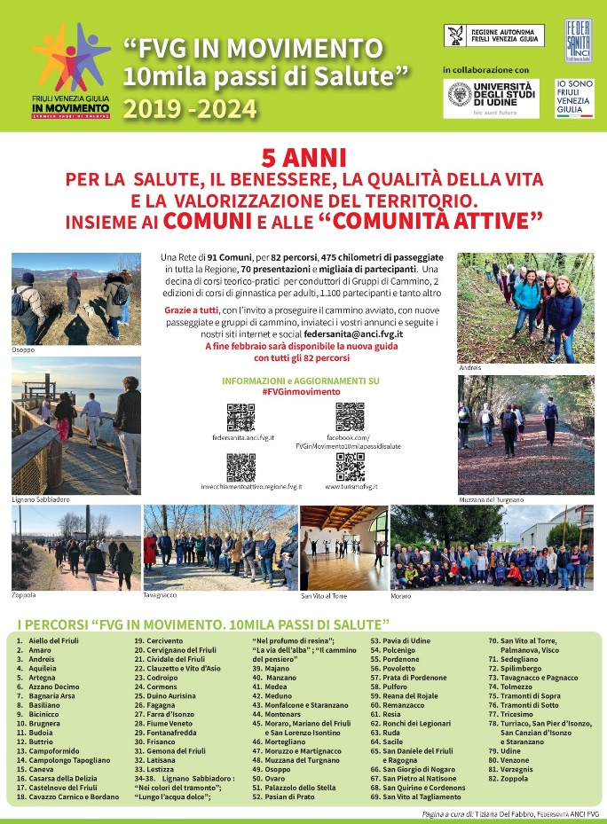
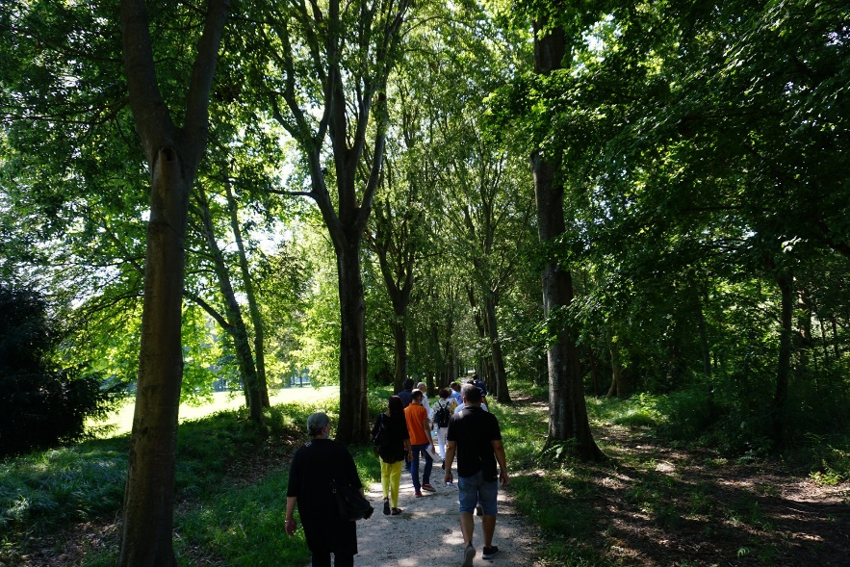
«FVG IN MOVIMENTO 10mila passi di Salute» è partner del progetto INTERREG Italia- Croazia «Take it slow» (PromoTurismo FVG) e altre Reti internazionali, tra cui HEPA – 0MS, sett.2023 a Lovanio (Belgio), DIES UNIUD, Meeting nazionale della Rete Città Sane OMS a Bari. Happy Ageing

Slide 15
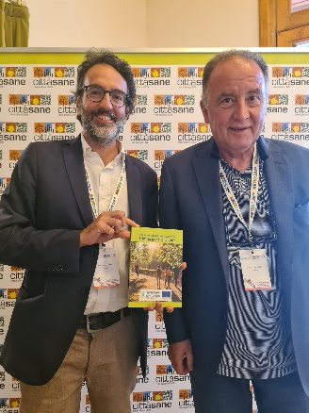
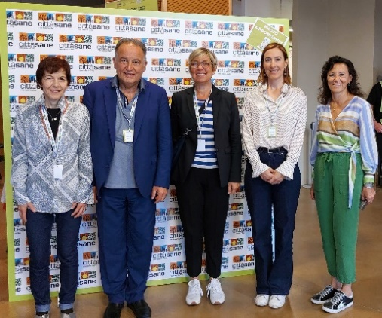
Per il 2024 : prospettive, nuove iniziative e percorsi, insieme a tutti i partner, attuali e nuovi …
Nuova guida percorsi «10mila passi di Salute», 91 Comuni per 82, febbraio 2024
Nuovi Corsi teorico – pratici per Coordinatori di Gruppi di Cammino ( Walking Leader )
Incontri informativi, iniziative per divulgare i temi della prevenzione e promozione della Salute, per diversi target : operatori sociosanitari, giornalisti, etc.
Eventi di presentazione del progetto a livello regionale, nazionale e internazionale
Organizzazione passeggiate guidate ( grande richiesta ), inclusive e accessibili per tutti, insieme agli associati a Federsanità ANCI FVG, Case di Riposo, Federfarma FVG, Consorzi CAMPP e CISI e Associazioni varie ( es. Passeggiate di primavera, etc.)
Ampliamento del numero dei Comuni che aderiscono al progetto con nuovi percorsi
«Effetto volano» per corsi e incontri promossi dai Comuni, in collaborazione con le Associazioni locali, Federsanità ANCI FVG li promuoverà tramite tutti i suoi canali : sito internet, pagina FB dedicata, mailing list e collegati sito regionale «Invecchiamento Attivo FVG» e PromoTurismo FVG
Sviluppo, valorizzazione e promozione di «Gruppi di Cammino», Associazioni locali , farmacie e altre realtà che promuovono passeggiate
A VOI ALTRE PROPOSTE …. da realizzare INSIEME

Slide 16
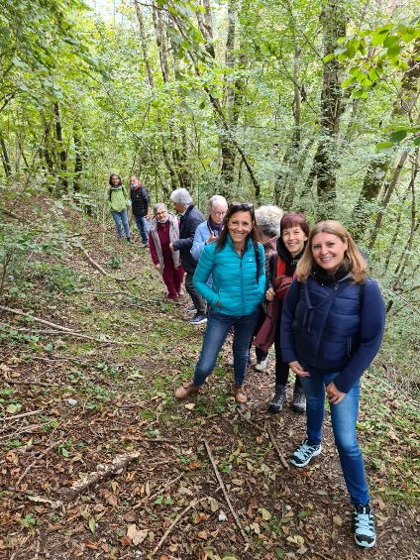
GRAZIE e ARRIVEDERCI !!!
GRAZIE al GRUPPO DI COORDINAMENTO PROGETTO : Luana Sandrin, Direzione Centrale Salute, Laura Pagani Dip. Scienze Economiche e Statistiche dell’Università di Udine, Alessia Del Bianco Rizzardo, area Cultura PromoTurismo FVG, Tiziana Del Fabbro, segretaria regionale Federsanità ANCI FVG che, attivato nel dicembre 2018, una SQUADRA a cui, nel percorso, si sono aggiunti anche altri esperti e supporter, tra cui : prof. Stefano Lazzer Dipartimento di Medicina dell’Università di Udine, dott. Lucio Mos, dott. Giorgio Siro Carniello (CREDIMA onlus), Antonio Borriello «Sport & Fun», Giuliano Gemo, Presidente di Unesco Cities Marathon e tanti altri.
Tutti con grande entusiasmo e passione hanno «positivamente contagiato» numerosi partner e protagonisti della Rete sostenuta dalla Regione FVG, coordinata da Federsanità ANCI FVG, d’intesa con ANCI FVG, in continua crescita, GRAZIE A TUTTI I COMUNI – Amministratori locali, tecnici, operatori Dipartimenti Prevenzione Aziende Sanitarie, Associazioni regionali e locali, Gruppi di cammino, i Volontari, cittadini, etc.
UN GRAZIE PARTICOLARE A FEDERFARMA FVG nostro associato e a tutte le FARMACIE attivamente partecipi a quasi tutte le presentazioni ( circa 70), tra i principali ATTORI della SALUTE sul TERRITORIO.
Con loro e tanti altri partne, insieme a DC SALUTE, ci proponiamo di sviluppare
NUOVE INIZIATIVE COMUNI ( es. passeggiate, conferenze, etc.).
Obiettivi condivisi da tutti i soggetti che hanno saputo «FARE SQUADRA» per proseguire INSIEME questo PERCORSO – PROGETTO, molto apprezzato sia a livello nazionale (es.Rete Italiana Città Sane OMS, ’Ufficio europeo dell’ OMS e H.E.P.A.)
FARE MOVIMENTO E ATTIVITA’ FISICA tra SUGGESTIVI BORGHI e NELLA NATURA di cui la nostra regione è ricca è’ BELLO, PIACEVOLE E FA BENE al corpo e allo spirito, sia da soli che in cpmpagnia
Scriveteci per promuovere le vostre CAMMINATE SUI PERCORSI E ALTRE INIZIATIVE e per farci sapere se partecipate o volete attivare GRUPPI DI CAMMINO ! Per informazioni, aggiornamenti e proposte : e-mail : federsanita@anci.fvg.it
siti internet www.federsanita.anci.fvg.it https://invecchiamentoattivo.regione.fvg.it
Pagina Facebook : https://www.facebook.com/FVGinMovimento10milapassidisalute

Slide 17
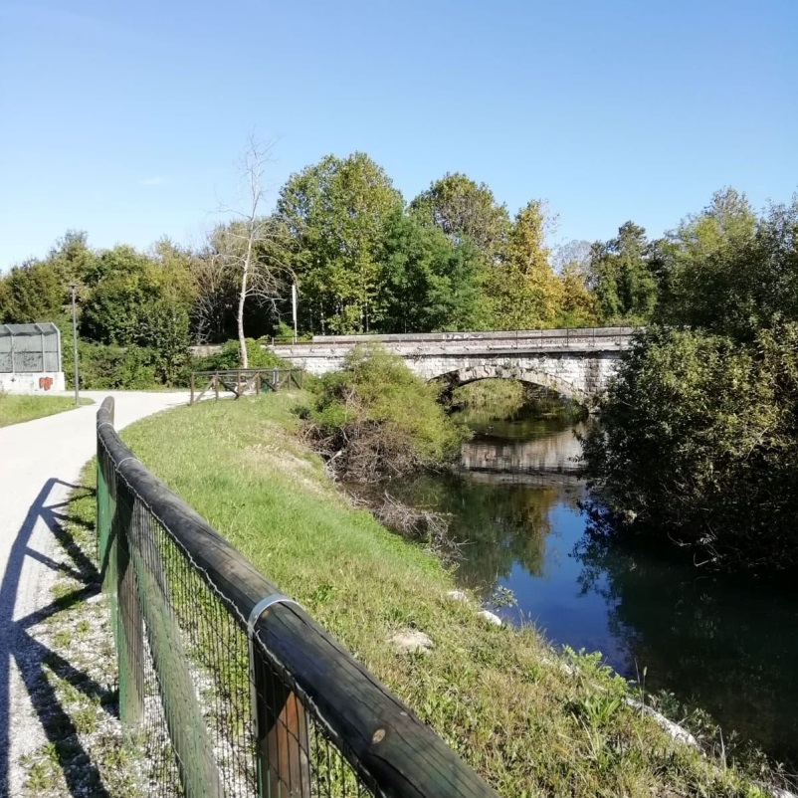
10mila passi a Sacile «Il percorso Denis Zanette lungo il torrente Paisa»

